Slide 1
Викторина
«Занимательная география»

Slide 2
Вопросы на внимание

Slide 3
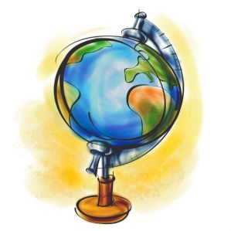
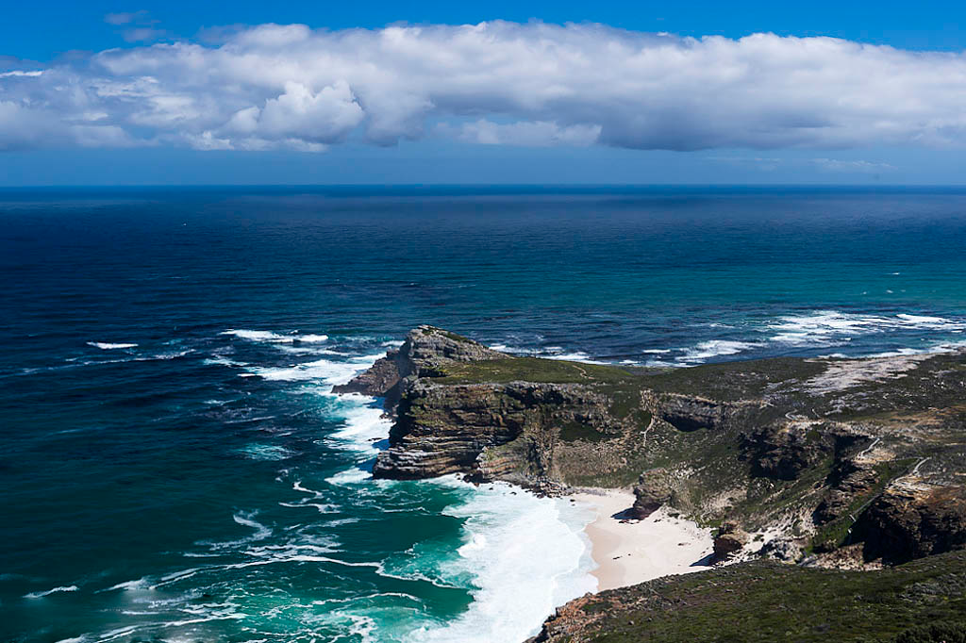
Назовите самый тонкий и острый мыс
Мыс Игольный

Slide 4
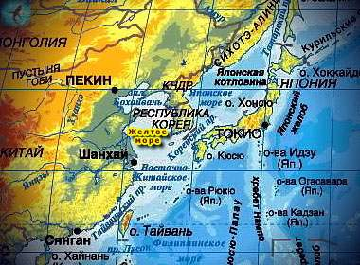
Зелёный платок уронили в Желтое море. Каким его вытащили из воды?
Мокрым

Slide 5
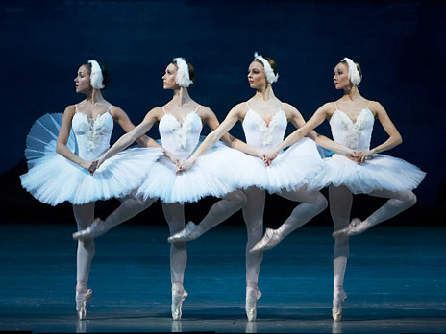
Каким озером любуются в театре
Лебединое озеро

Slide 6
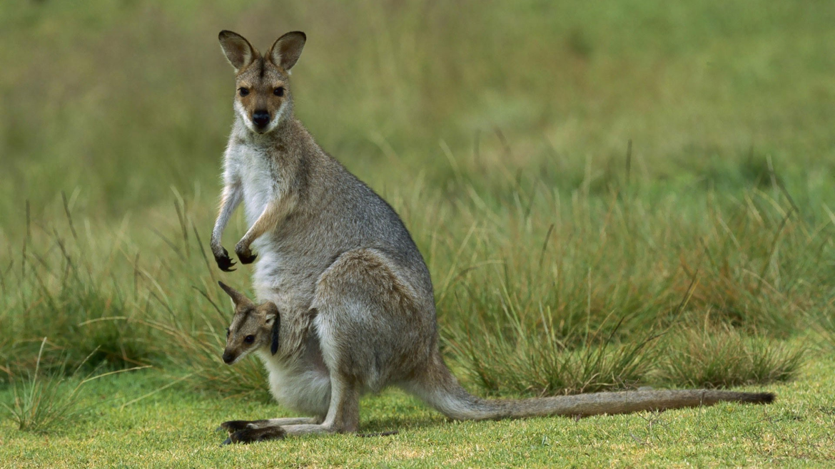
В какой стране все животные с сумками бегают
Австралия

Slide 7
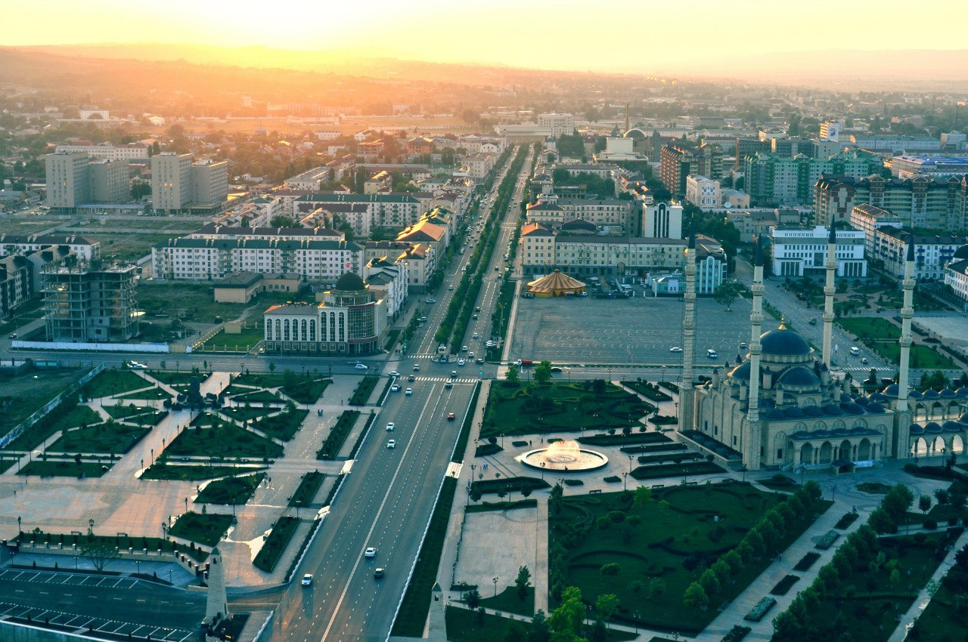
Какой город РФ самый сердитый
Грозный

Slide 8
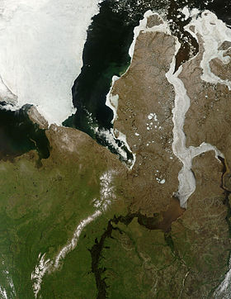
Какой полуостров заявляет о своей величине
Ямал

Slide 9
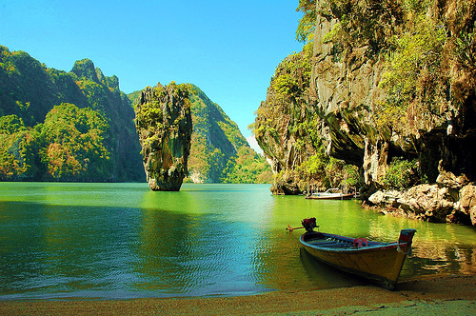
Какой остров называет себя спортивной одеждой
Ямайка

Slide 10
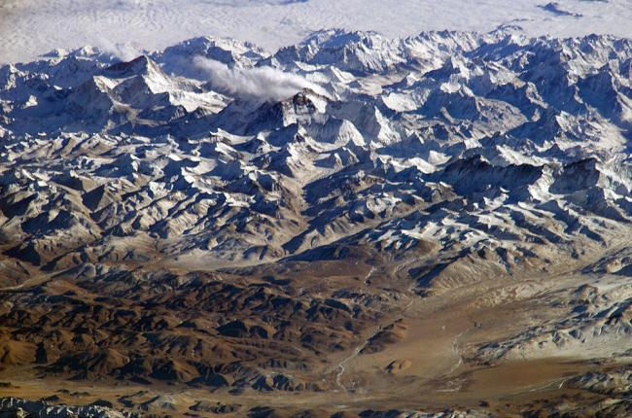
Какую цепь нельзя поднять
Горная цепь

Slide 11
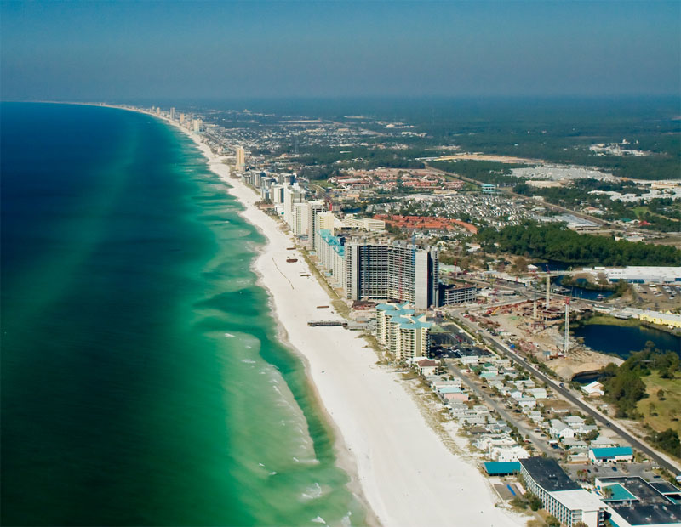
Какое государство можно носить на голове
Панама

Slide 12
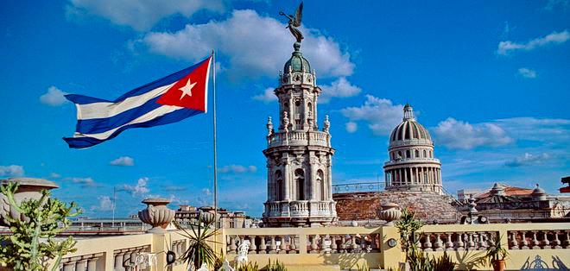
Какой остров, потеряв букву, становится геометрической фигурой
Куба

Slide 13
Географические вопросы

Slide 14
Самый большой материк Земли?
Евразия

Slide 15
Часть света, омываемая четырьмя океанами?
Азия

Slide 16
Материк открытый позже других?
Антарктида

Slide 17
Самый маленький материк...?
Австралия

Slide 18
Океан, омывающий все материки, кроме Африки?
Тихий океан

Slide 19
Самый северный океан...?
Северный-Ледовитый океан

Slide 20
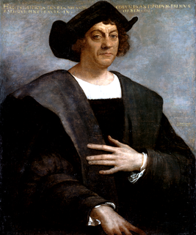
Кто открыл Америку?
Христофор Колумб

Slide 21
Самая высокая вершина мира?
Эверест
(Джомолунгма)

Slide 22
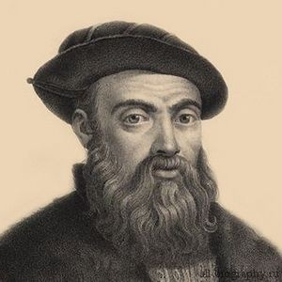
Кто совершил первое кругосветное плавание?
Магелан

Slide 23
Самое большое по площади озеро мира?
Каспийское море

Slide 24
Крупный остров у берегов Африки?
Мадагаскар

Slide 25
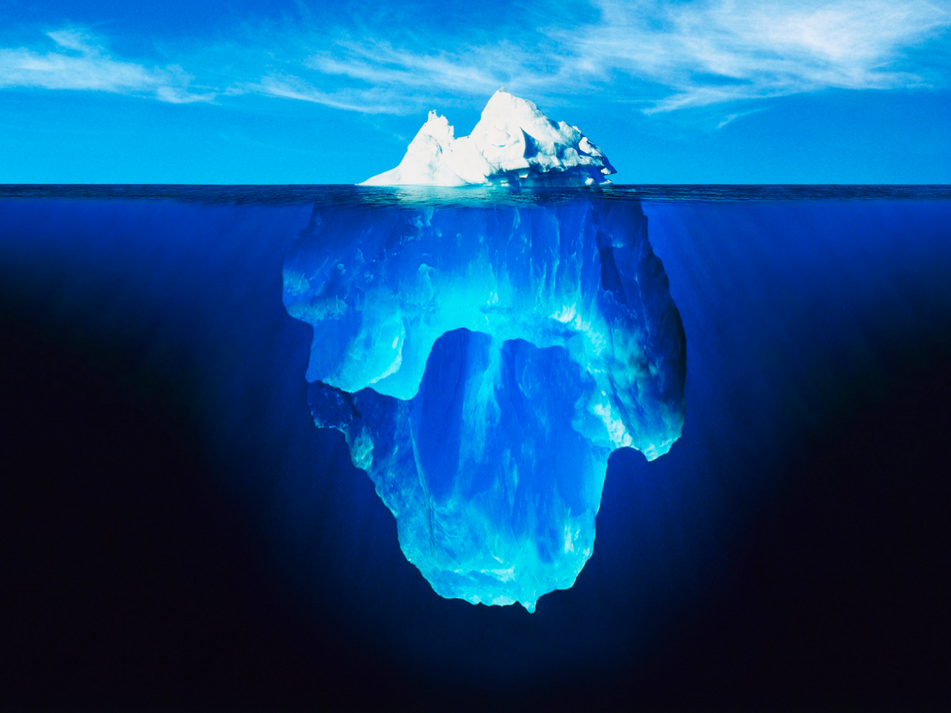
Плавающая ледяная гора?
Айсберг

Slide 26
Место, где начинается река?
Исток

Slide 27
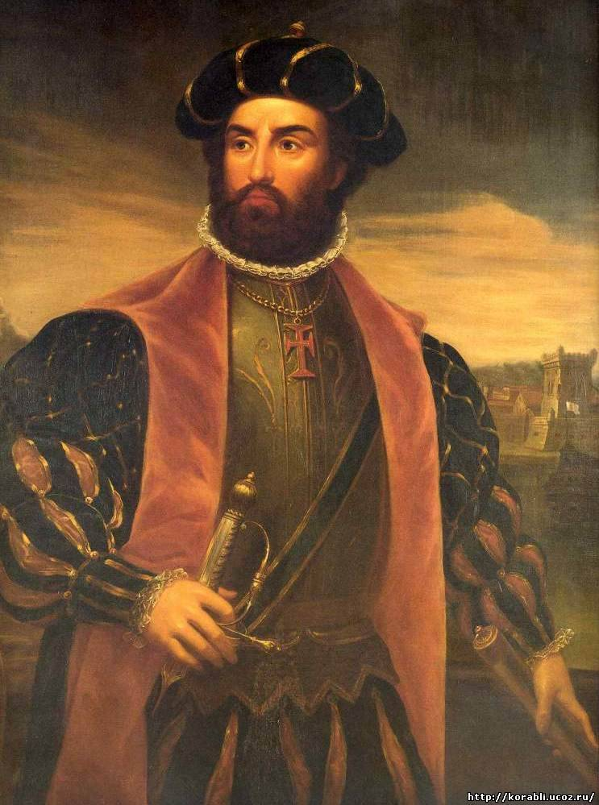
Кто первым достиг, Индии обогнув Африку?
Васко да Гама

Slide 28
На берегу, какого моря расположен город Архангельск?
Белое море

Slide 29
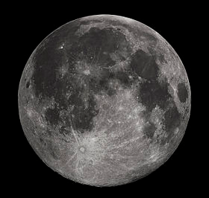
Естественный спутник Земли?
Луна

Slide 30
Перечислите все части света.
Азия, Европа, Америка, Австралия, Антарктида, Африка

Slide 31
Самый большой остров в мире?
Гренландия

Slide 32
Загадки

Slide 33
Солнце за день устаёт,
На ночь спать оно идёт
На полянку, за лесок,
Ровно-ровно на восток.
Не на восток, а на запад

Slide 34
Шесть океанов на планете.
Согласны с этим все ли, дети?
4 океана

Slide 35
Знает каждый капитан:
Волга - это океан.
Волга- это река

Slide 36
Солнце и небо багряного цвета.
Ночь начинается после рассвета.
Ночь начинается после заката

Slide 37
Слышу подсказку Вити-дружка,
Что Эверест - большая река.
Эверест- это гора

Slide 38
Знать, ребята, вам пора,
Что Байкал у нас - гора.
Байкал-озеро

Slide 39
География на все сто

Slide 40
,
_ _ СТО _ - сторона света.
_ СТО _ - начало реки.
СТО _ _ _ _ - главный город страны.
_ СТО _ _ _ - государство в Прибалтике.
_ _ СТО _ - город "Золотого кольца" России.
_ _ _ _ СТО _ _ _ _ - героический город в Крыму.
_ _ _ _ _ _ _ СТО _ - город РФ, порт на Тихом океане.
_ _ _ _ СТО _ - столица Ямайки, порт на Карибском море.
СТО _ _ _ _ _ _ - столица Швеции, порт на Балтийском море.
_ _ _ СТО _ _ _ - имя мореплавателя, открывшего Америку.
Восток
Исток
Столица
Эстония
Ростов
Севастополь
Владивосток
Кигстон
Стокгольм
Христофор Колумб

